Slide 1
第4章 串、数组和广义表

Slide 2
第2章 线性表
第3章 栈和队列
第4章 串、数组和广义表
线性结构
可表示为：（a₁ , a₂ , ……, a_{n}）

Slide 3

第4章 串、数组和广义表
教学内容
4.1 串
4.2 数组
4.3 广义表

Slide 4
教学目标
1. 掌握串的存储方法，理解串的两种模式匹配算法；
2. 明确数组和广义表这两种数据结构的特点，掌握数组存储时地址计算方法，了解几种特殊矩阵的压缩存储方法。
1. 了解串的存储方法，理解串的两种模式匹配算法，重点掌握BF算法。
2. 明确数组和广义表这两种数据结构的特点，掌握数组地址计算方法，了解几种特殊矩阵的压缩存储方法。
3.掌握广义表的定义、性质及其GetHead和GetTail的操作。

Slide 5
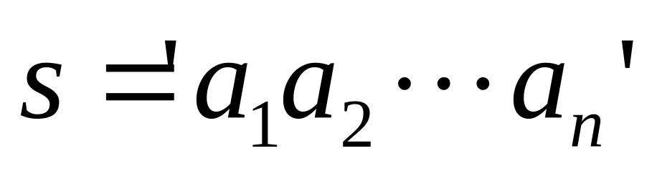
4.1 串的定义
串(String)----零个或多个字符组成的有限序列
串名
串值
n
n=0
串长
空串

Slide 6
a=‘BEI’,
b=‘JING’
c=‘BEIJING’
d=‘BEI JING’
子串
主串
字符位置
子串位置
串相等
空格串

Slide 7
4.2 案例引入
案例4.1 ：病毒感染检测
研究者将人的DNA和病毒DNA均表示成由一些字母组成的字符串序列。
然后检测某种病毒DNA序列是否在患者的DNA序列中出现过，如果出现过，则此人感染了该病毒，否则没有感染。
例如，假设病毒的DNA序列为baa，患者1的DNA序列为aaabbba，则感染，患者2的DNA序列为babbba，则未感染。
（注意，人的DNA序列是线性的，而病毒的DNA序列是环状的)

Slide 8
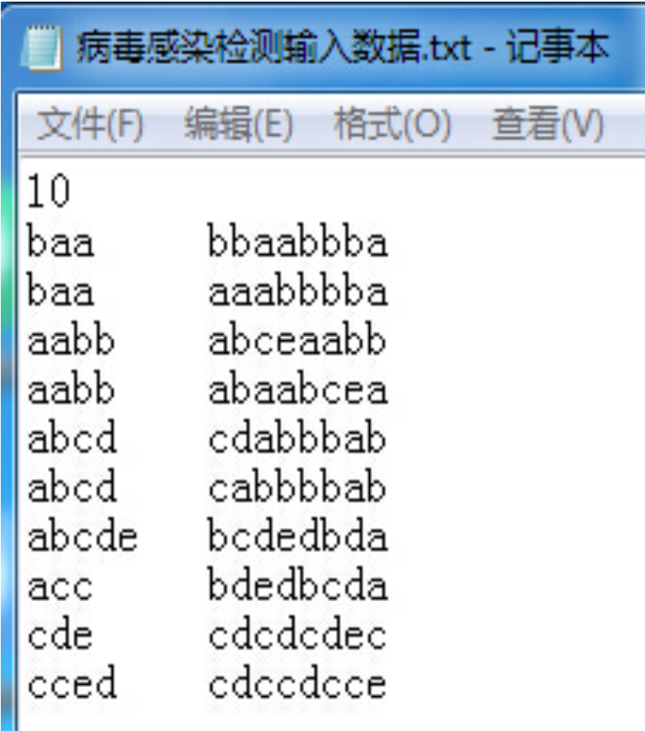
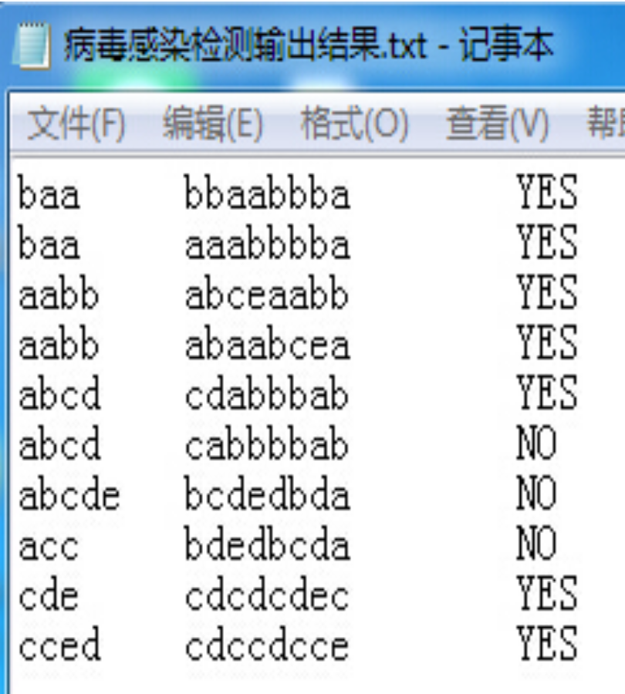

Slide 9
4.3 串的类型定义、存储结构及运算
ADT String {
数据对象:
数据关系:
基本操作:
(1) StrAssign (&T,chars) //串赋值
(2) StrCompare (S,T) //串比较
(3) StrLength (S) //求串长
(4) Concat(&T,S1,S2) //串联

Slide 10
(5) SubString(&Sub,S,pos,len) //求子串
(6) StrCopy(&T,S) //串拷贝
(7) StrEmpty(S) //串判空
(8) ClearString (&S) //清空串
(9) Index(S,T,pos) //子串的位置
(11) Replace(&S,T,V) //串替换
(12) StrInsert(&S,pos,T) //子串插入
(12) StrDelete(&S,pos,len) //子串删除
(13) DestroyString(&S) //串销毁
}ADT String

Slide 11
串的存储结构
顺序存储
链式存储

Slide 12
顺序存储表示
串是特殊线性表，节点是单个字符，故有特殊技巧
静态存储分配的顺序串
直接用定长字符向量来表示，上界预先给定
#define MaxStrSize 256 //用户定义
Typedef char SeqString[MaxStrSize];
SeqString S; //S是可容纳255个字符的顺序串
  终结符：‘\0’是串终结符，放在串值尾部
  串长属性：若不设终结符
  typedef struct {
  char ch[MaxStrSize]; //可容纳256字符
  int length;
  }SeqString
Notes:
静态分配发生在程序编译和连接的时候。动态分配则发生在程序调入和执行的时候。
对于一个进程的内存空间而言，可以在逻辑上分成3个部份：代码区，静态数据区和动态数据区。动态数据区一般就是“堆栈”。“栈(stack)”和“堆(heap)”是两种不同的动态数据区，栈是一种线性结构，堆是一种链式结构。进程的每个线程都有私有的“栈”，所以每个线程虽然代码一样，但本地变量的数据都是互不干扰。一个堆栈可以通过“基地址”和“栈顶”地址来描述。
全局变量和静态变量分配在静态数据区，一般，用static修饰的变量，全局变量位于静态数据区。本地变量分配在动态数据区，即堆栈中。函数调用过程中的参数，返回地址，EBP和局部变量都采用栈的方式存放。程序通过堆栈的基地址和偏移量来访问本地变量。
静态内存是在程序一开始运行就会分配内存，直到程序结束了，内存才被释放。动态内存是在程序调用在程序中定义的函数时才被分配，函数调用结束了，动态内存就释放。
由malloc系统函数分配的内存就是从堆上分配内存。从堆上分配的内存一定要自己释放，用free释放，不然就是内存泄露

Slide 13
顺序存储表示
动态存储分配的顺序串
用C的malloc和free动态申请和释放向量空间，有两种形式：
  typedef char *string; //C中串库相当于使用此类//似定义
  typedef struct {
  char *ch; //若串非空，则按串实际长度分配，否则为NULL
  int length；
  }Hstring

Slide 14
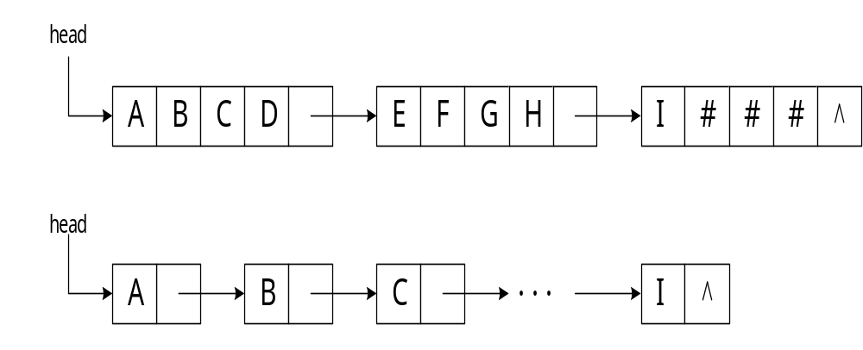
链式存储表示

Slide 15
链式存储表示
#define CHUNKSIZE 80 //可由用户定义的块大小
typedef struct Chunk{
char ch[CHUNKSIZE];
struct Chunk *next;
}Chunk;
typedef struct{
Chunk *head,*tail; //串的头指针和尾指针
int curlen; //串的当前长度
}LString;

Slide 16
链式存储表示
优点：操作方便
缺点：存储密度较低
串值所占的存储位
存储密度
=
实际分配的存储位
可将多个字符存放在一个结点中，以克服其缺点

Slide 17
串的模式匹配算法
算法目的：
确定主串中所含子串第一次出现的位置（定位）
即如何实现教材P86 Index(S,T,pos)函数
算法种类：
BF算法（又称古典的、经典的、朴素的、穷举的）
KMP算法（特点：速度快）

Slide 18
i
BF算法设计思想
S : a b a b c a b c a c b a b
T : a b c
j
i指针回溯
S : a b a b c a b c a c b a b
T : a b c
S : a b a b c a b c a c b a b
T : a b c

Slide 19
BF算法设计思想
Index(S,T,pos)
将主串的第pos个字符和模式的第一个字符比较，
若相等，继续逐个比较后续字符；
若不等，从主串的下一字符起，重新与模式的第一个字符比较。
直到主串的一个连续子串字符序列与模式相等 。返回值为S中与T匹配的子序列第一个字符的序号，即匹配成功。
否则，匹配失败，返回值 0

Slide 20
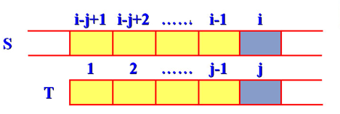
BF算法描述（算法4.1）
int Index(Sstring S,Sstring T,int pos){
i=pos; j=1;
while (i<=S[ 0 ] && j <=T[ 0 ]){
if ( S[ i ]=T[ j ]) {++i; ++j; }
else{ i=i-j+2; j=1; }
if ( j>T[ 0 ]) return i－T[0];
else return 0;
}

Slide 21
BF算法时间复杂度
例： S=‘0000000001’，T=‘0001’，pos=1
若n为主串长度，m为子串长度，最坏情况是
主串前面n-m个位置都部分匹配到子串的最后一位，即这n-m位各比较了m次
最后m位也各比较了1次
总次数为：(n-m)*m+m＝(n-m+1)*m
若m<<n，则算法复杂度O(n*m)

Slide 22
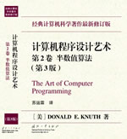

KMP（Knuth Morris Pratt）算法
《计算机程序设计艺术 第1卷 基本算法》
《计算机程序设计艺术 第2卷 半数值算法》
《计算机程序设计艺术 第3卷 排序与查找》
http://www-cs-faculty.stanford.edu/~knuth/

Slide 23
KMP算法设计思想
利用已经部分匹配的结果而加快模式串的滑动速度？
且主串S的指针i不必回溯！可提速到O(n+m)！
i
i
S=‘a b a b c a b c a c b a b’
a b a
S=‘a b a b c a b c a c b a b’
T=‘a b c a c’
a b c
T=‘a b c a c’
i
i
i
k
k
S=‘a b a b c a b c a c b a b’
T=‘a b c a c’
k

Slide 24
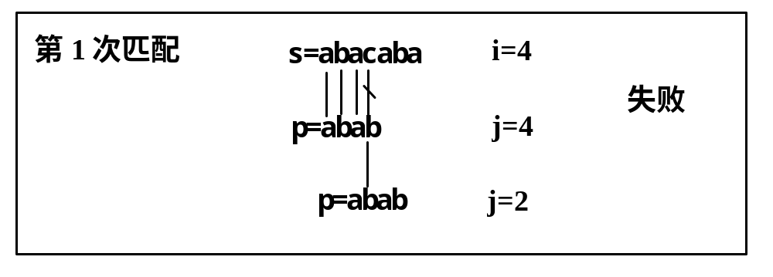
因p₁≠p₂,s₂=p₂,必有s₂≠p₁,又因p₁=p₃,s₃=p₃,所以必有s₃=p₁。因此,第二次匹配可直接从i=4, j=2开始。

Slide 25
改进：每趟匹配过程中出现字符比较不等时，不回溯主指针i，利用已得到的“部分匹配”结果将模式向右滑动尽可能远的一段距离，继续进行比较。

Slide 26
s₁ s₂ s₃…s_{i-j+1} s_{i-j+2}…s_{i-2} s_{i-1} s_{i} s_{i+1}
‖ ‖ ‖ ‖ ≠
p₁ p₂ … p_{j-2} p_{j-1} p_{j} p_{j+1}
‖ ‖
p₁ … p_{k-1} p_{k} p_{k+1}
① “p₁p₂…p_{k-1}” = “s_{i-k+1}s_{i-k+2}…s_{i-1}”
②“p_{j-k+1}p_{j-k+2}…p_{j-1}” = “s_{i-k+1}s_{i-k+2}…s_{i-1}”（部分匹配）
③ “p₁p₂…p_{k-1}” = “p_{j-k+1}p_{j-k+2}…p_{j-1}” (真子串）

Slide 27
为此,定义next[j]函数，表明当模式中第j个字符与主串中相应字符“失配”时，在模式中需重新和主串中该字符进行比较的字符的位置。
max{ k|1<k<j,且“p₁…p_{k-1}”=“p_{j-k+1}…p_{j-1}” }
当此集合非空时
0 当j=1时
1 其他情况
next[j]=

Slide 28
int Index_KMP (SString S,SString T, int pos)
{
i= pos,j =1;
while (i<S[0] && j<T[0]) {
if (j==0 || S[i]==T[j]) { i++;j++; }
else
j=next[j]; /*i不变,j后退*/
}
if (j>T[0]) return i-T[0]; /*匹配成功*/
else return 0; /*返回不匹配标志*/
}

Slide 29
如何求next函数值
1. next[1] = 0;表明主串从下一字符s_{i+1}起和模式串重新开始匹配。i = i+1; j = 1;
2. 设next[j] = k，则next[j+1] = ?
①若p_{k}=p_{j}，则有“p₁…p_{k-1}p_{k}”=“p_{j-k+1}…p_{j-1}p_{j}” ，如果在 j+1发生不匹配，则有next[j+1] = k+1 = next[j]+1。
②若p_{k}≠p_{j}，可把求next值问题看成是一个模式匹配问
题，整个模式串既是主串，又是子串。

Slide 30
p₁ p₂…p_{j-k+1}…p_{j-1} p_{j} p_{j+1} next[j]=k
‖ ‖ ≠
p₁ … p_{k-1} p_{k} p_{k+1} next[k]=k’
p₁…… p_{k’} p_{k’+1} next[k’]=k”
p₁… p_{k’’} p_{k’’+1} next[k’’’]=k’’’
若p_{k’}=p_{j}，则有“p₁…p_{k’}”=“p_{j-k’+1}…p_{j}”，
next[j+1]=k’+1=next[k]+1=next[next[j]]+1.
若p_{k”}=p_{j} ，则有“p₁…p_{k”}”=“p_{j-k”+1}…p_{j}”，
next[j+1]=k”+1=next[k’]+1=next[next[k]]+1.
next[j+1]=1.

Slide 31
j 1 2 3 4 5 6 7 8 9 10 11 12 13 14 15 16 17
模式串 a b c a a b b c a b c a a b d a b
next[j]
0
1
1
1
2
2
3
1
1
2
3
4
5
6
7
1
2

Slide 32
void get_next(SString T, int &next[])
{
j= 1; next[1] = 0; k = 0;
while( j<T[0]){
if(k==0 || T[j] == T[k]){
++j; ++k;
next[j] = k;
}
else
k = next[k];
}
}

Slide 33
KMP算法的时间复杂度
设主串s的长度为n,模式串t长度为m,在KMP算法中求next数组的时间复杂度为O(m),在后面的匹配中因主串s的下标不减即不回溯,比较次数可记为n,所以KMP算法总的时间复杂度为O(n+m)。

Slide 34
j 1 2 3 4 5
模式 a a a a b
next[j] 0 1 2 3 4
nextval[j] 0 0 0 0 4
next函数的改进
i=4
a a a b a a a a b
a a a a
① a a a
② a a
③ a
a a a a b
i = 5; j = 1
j=4
j=3
next[j] = k，而p_{j}=p_{k}，则 主串中s_{i}和p_{j}不等时，不需再和p_{k}进行比较，而直接和p_{next[k]}进行比较。
j=2
j=1

Slide 35
j 1 2 3 4 5 6 7 8 9 10 11 12 13 14 15 16 17
模式串 a b c a a b b c a b c a a b d a b
next[j] 0 1 1 1 2 2 3 1 1 2 3 4 5 6 7 1 2
nextval[j]
0
1
1
0
2
1
3
1
0
1
2
1
7
0
1
1
0

Slide 36
void get_nextval(SString T, int &nextval[])
{
j= 1; nextval[1] = 0; k = 0;
while( j<T[0]){
if(k==0 || T[j] == T[k]){
++j; ++k;
if(T[j] != T[k]) nextval[j] = k;
else nextval[j] = nextval[k];
}
else k = nextval[k];
}
}

Slide 37
4.4 数组
本节所讨论的数组与高级语言中的数组区别：
高级语言中的数组是顺序结构；
而本章的数组既可以是顺序的，也可以是链式结构，用户可根据需要选择。

Slide 38
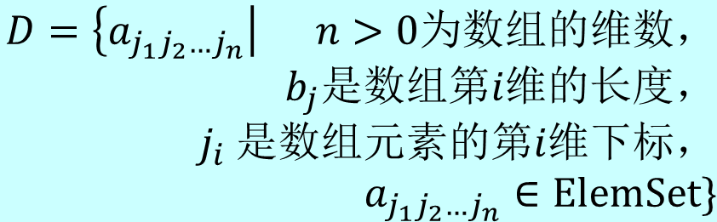
数组的抽象数据类型
ADT Array {
数据对象:
数据关系:

Slide 39
基本操作:
(1) InitArray (&A,n,bound1, …boundn)
//构造数组A
(2) DestroyArray (&A) // 销毁数组A
(3) Value(A,&e,index1,…,indexn) //取数组元素值
(4) Assign (A,&e,index1,…,indexn) //给数组元素赋值
}ADT Array

Slide 40
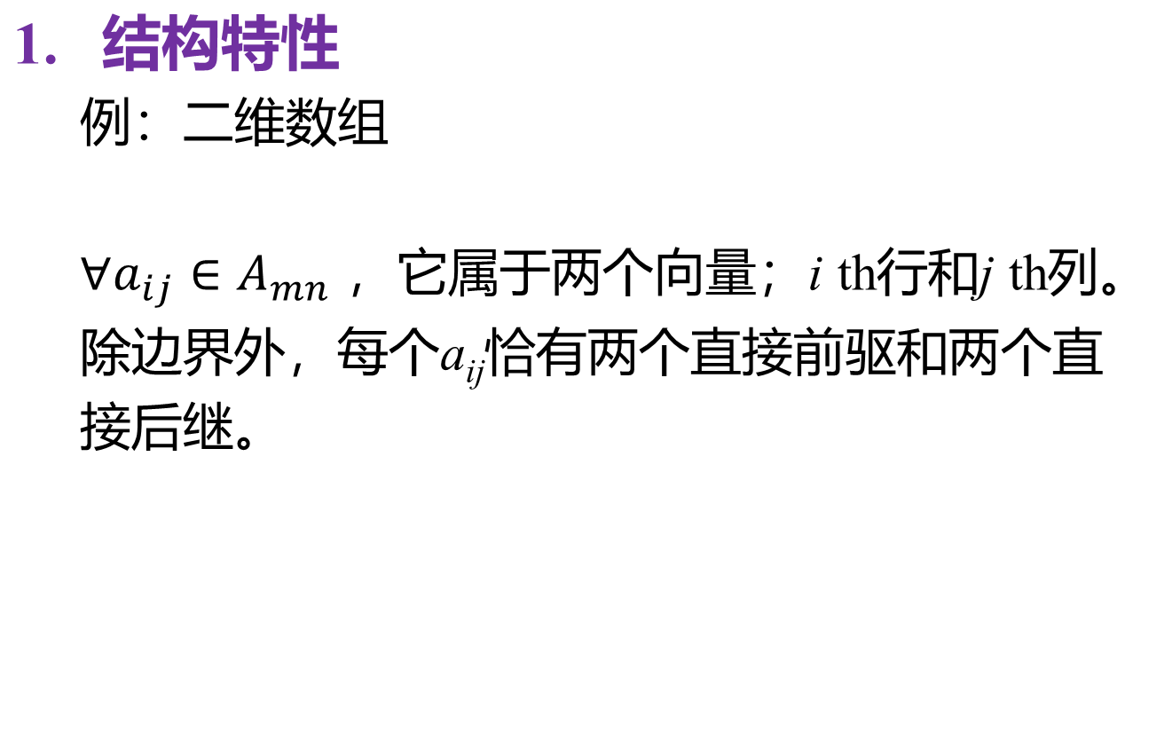

多维数组

Slide 41
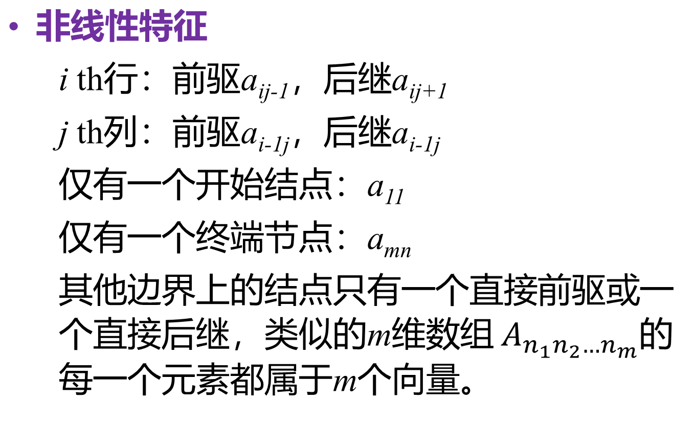
多维数组

Slide 42
多维数组
存储
一般均采用顺序方式存储，原因是结构中的结点不变动，内存是一维的，必须将多维数组线性化。
  行优先（行主序）方式：
  将(i+1)th行向量紧接在i th行向量之后：
  a₁₁, a₁₂, …, a_{1n}, a₂₁, a₂₂,…,a_{2n},…, a_{m1}, a_{m2},…, a_{mn}
  特点：列下标变化快。Pascal、C等均是此方法。先排最右下标（多维）。

Slide 43
多维数组
  列优先（列主序）方法
  a₁₁, a₂₁, …, a_{m1}, a₁₂, a₂₂,…,a_{m2},…, a_{1n}, a_{2n},…, a_{mn}
  特点行下标变化最快，先排最左下标（可推广至多维）。Fortan是用此方法。
  地址计算
  a_{ij} ——一维存储地址（内部实现）。
  基地址——开始结点存储地址Loc(a₁₁).
  维数——每维的上下界（若下界固定，则只须知道维长度）
  每个元素占用的单元数（元素大小）：L

Slide 44
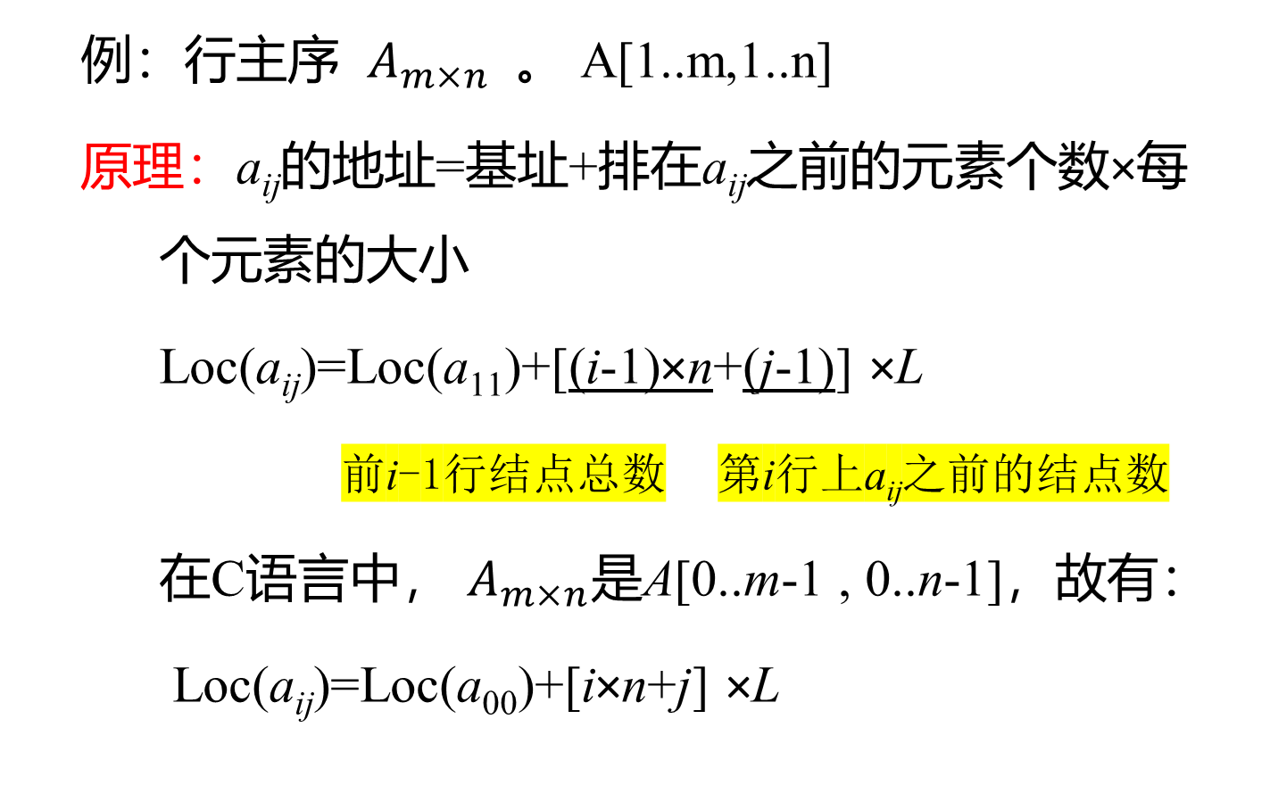
多维数组

Slide 45
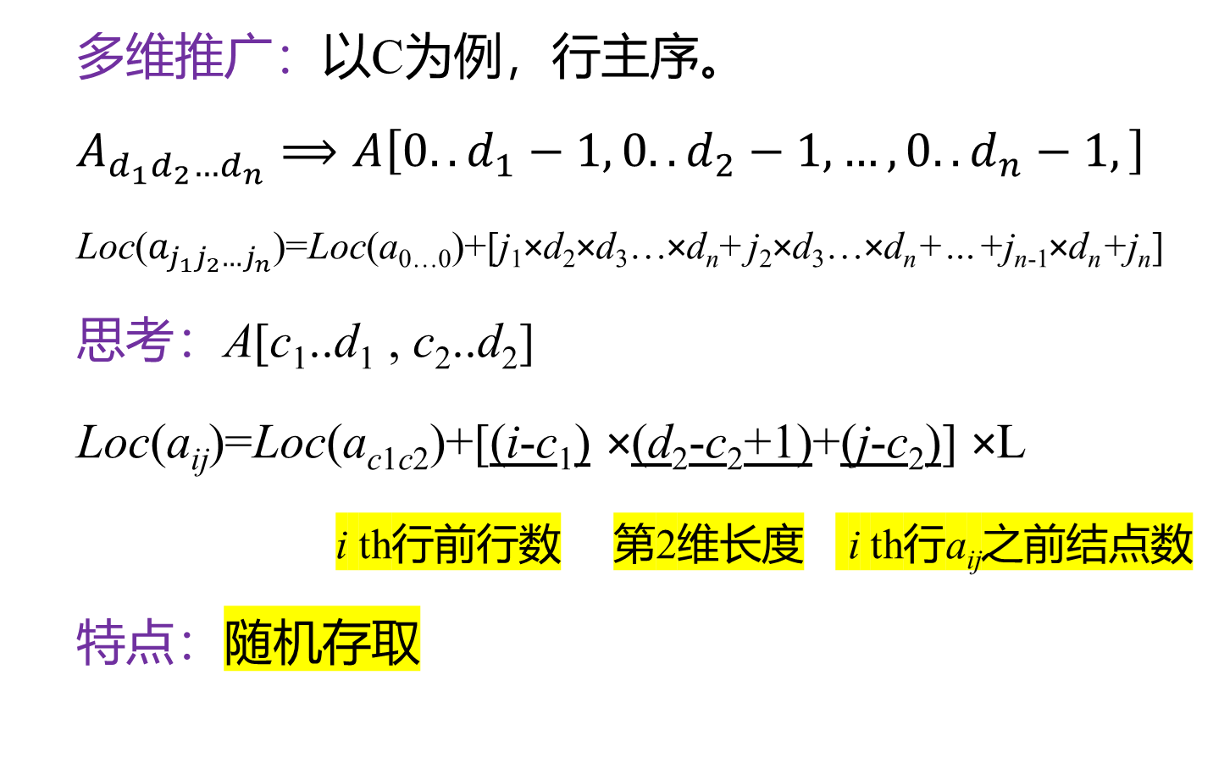
多维数组

Slide 46
练习
设有一个二维数组A[m][n]按行优先顺序存储，假设A[0][0]存放位置在644₍₁₀₎，A[2][2]存放位置在676₍₁₀₎，每个元素占一个空间，问A[3][3]₍₁₀₎存放在什么位置？脚注₍₁₀₎表示用10进制表示。
设数组元素A[i][j]存放在起始地址为Loc ( i, j ) 的存储单元中
∵ Loc ( 2, 2 ) = Loc ( 0, 0 ) + 2 * n + 2 = 644 + 2 * n + 2 = 676.
∴ n = ( 676 - 2 - 644 ) / 2 = 15
∴ Loc ( 3, 3 ) = Loc ( 0, 0 ) + 3 * 15 + 3 = 644 + 45 + 3 = 692.

Slide 47
练习
设有二维数组A[10,20]，其每个元素占两个字节， A[0][0]存储地址为100，若按行优先顺序存储，则元素A[6,6]的存储地址为 ，按列优先顺序存储，元素A[6,6]的存储地址为 。
352
232
(6*20+6)*2+100=352
(6*10+6)*2+100=232

Slide 48
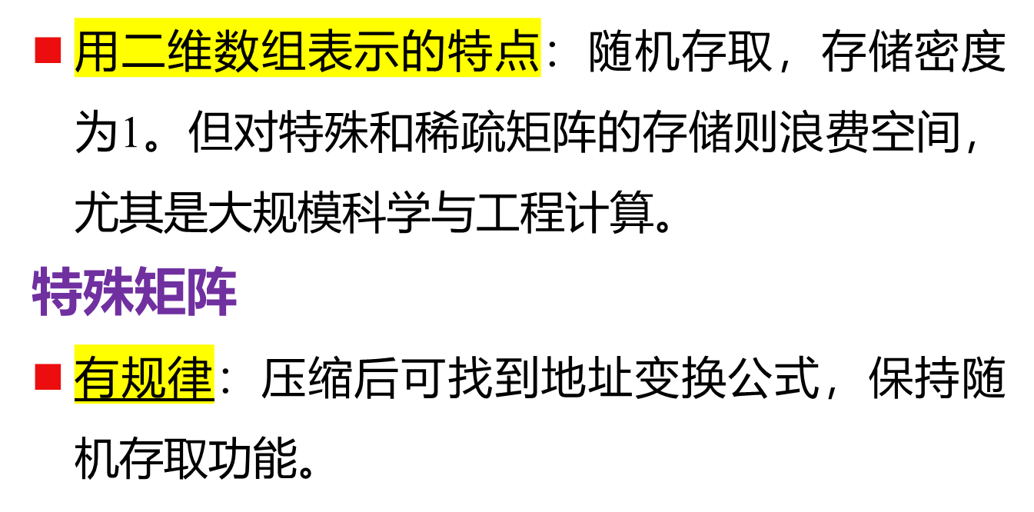
矩阵的压缩存储
{重复元素}
分布有规律：
{零元素}

Slide 49
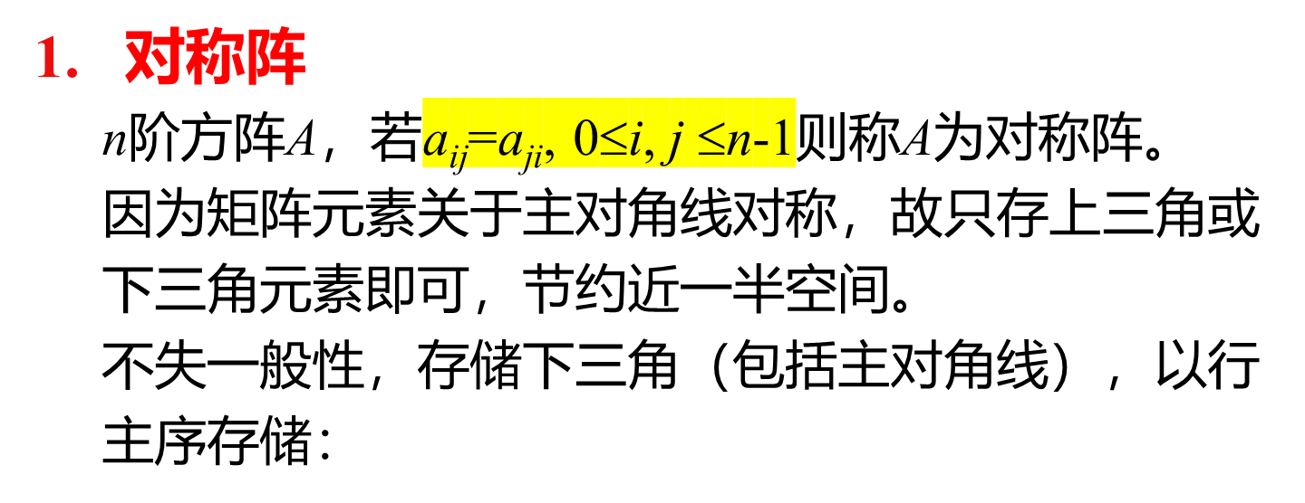

矩阵的压缩存储

Slide 50
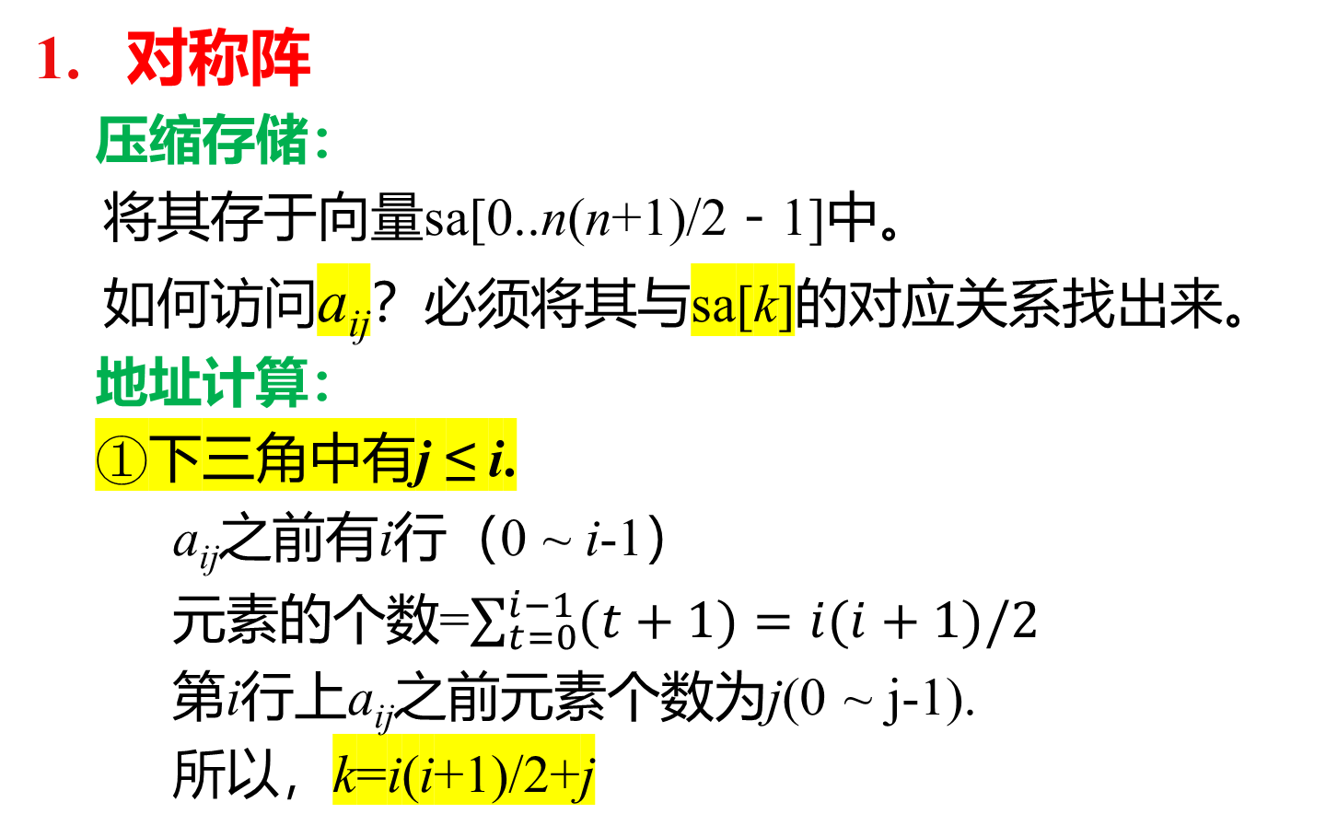
矩阵的压缩存储

Slide 51
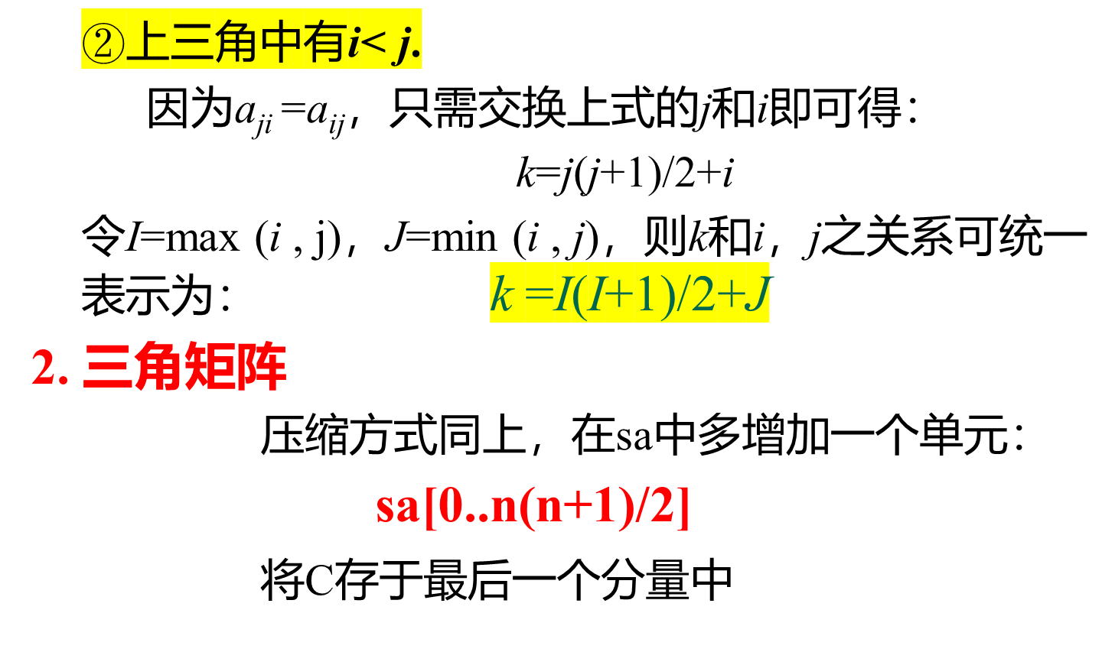
矩阵的压缩存储

Slide 52
矩阵的压缩存储
    3. 对角矩阵
      总结：这类矩阵压缩存储后能找到地址计算公式，使其保持随机存取的功能。

Slide 53
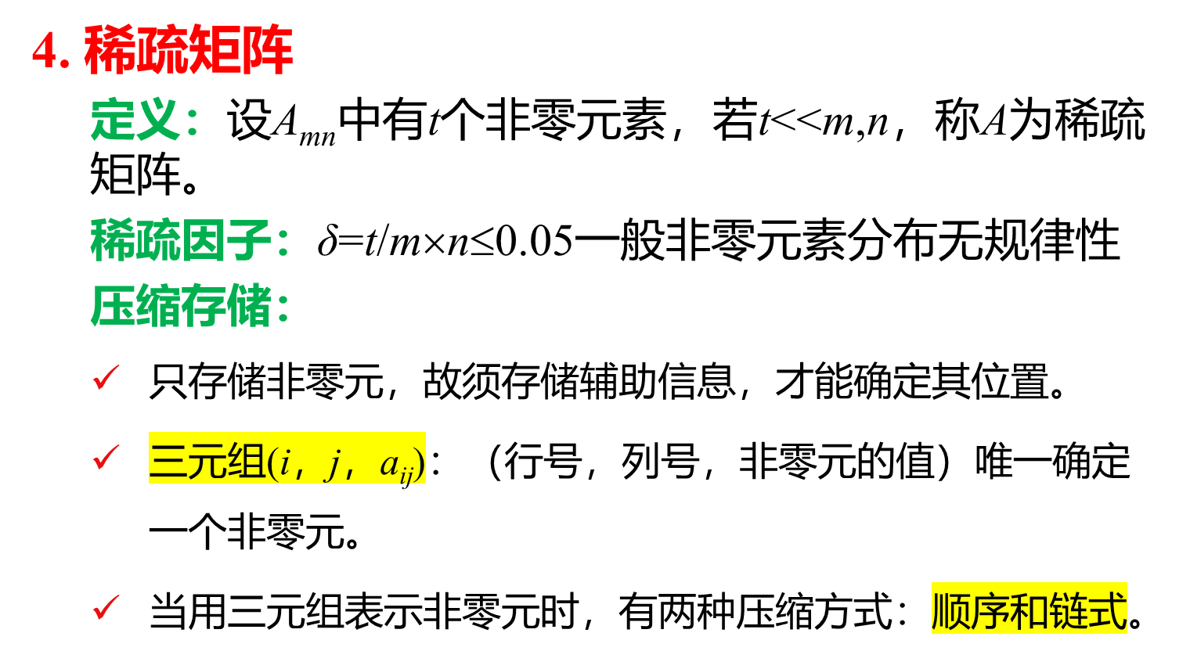
矩阵的压缩存储

Slide 54
矩阵的压缩存储
    4. 稀疏矩阵
      三元组顺序表（三元组表）
      以行主序（或列主序）的顺序存储非零元，跳过零元。得到一个其节点均是三元组的线性表，称此顺序存储结构为三元组表。
        #define MaxSize 10000
        typedef int DataType
        typedef struct{//三元组
        int i, j；
        DataType v;
        }TripleNode;

Slide 55
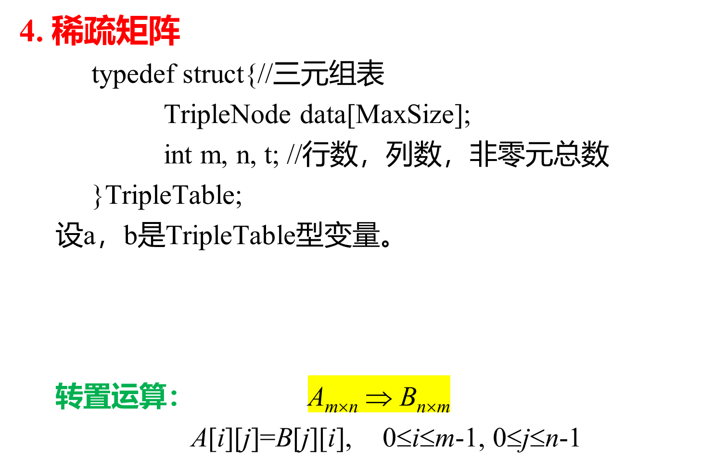


矩阵的压缩存储
⇒

Slide 56


矩阵的压缩存储

Slide 57
矩阵的压缩存储
    ①方法一：按B的次序或按A的列序转置。
      ∵A的列是B的行，故按A的列序转置，所得B是按行主序存放的。
      基本思想：对A中每列，从头至尾扫描a.data，找出所有列号为col的三元组(0≤col≤n-1)，将它们的行、列号互换后依次放入b.data，即可得行主序表示的B的三元组。
      正确性：∵按A的列号递增序转置，保证B按行号增序排列，B中同一行号的三元组，扫描A时所得三元组 (i,col,v₁), (j, col, v₂) 必有i<j，转置后保证按B的列号增序排列。
      例，上图。

Slide 58
矩阵的压缩存储
void TransMatrix（TripleTable &a, TripleTable &b) {//A=>B
  int p, q, col;
  if (a.t == 0) Error(“A is empty”);
  b.m = a.n; b.n = a.m; b.t = a.t ; //行列数互换
  q=0; //指示转置过的三元组
  for( col = 0; col < a.n ; col++)//对A的每一列号
  for( p = 0; p < a.t; p++)//扫描A的三元组表
  if (a.data[p].j == col) {//找A的列号为col的三元组
  b.data[q].i = a.data[p].j ;
  b.data[q].j = a.data[p].i ;
  b.data[q].v = a.data[p].v ;
  q++;
  }
}
时间O(n*t)
当t~nm时为O(n²m)

Slide 59
矩阵的压缩存储
    ②方法二：按A的行序转置。
      若简单的变换a.data的行和列，则b.data为列主序存储，要重排。但若预先确定A中每一列（即B中每一行）的第一个非零元在b.data中应有的位置，则可正确转置。位置向量：
        pot[0]=0 //A的第0列起址
        pot[col]=pot[col-1]+第col-1列非零元素个数 0≤col≤a.n-1

Slide 60
矩阵的压缩存储
      基本思想：先求出A中每一列的非零元个数，可将第col列的非零元个数记入pot[col+1]中。
      Step1：初始化将所有pot中元素清0. //O(n)
      Step2：扫描a.data，将列号为col的非零元个数累加到pot[col+1]中。 //O(t)
      Step3：令pot[col]=pot[col-1]+pot[col] 1≤col≤a.n-1 //O(n)
      Step4：扫描a.data，将(i,col,v)转置后放于b.data[pot[col]]中，pot[col]++. //O(t)
      时间O(n+t)，快速。
      key：pot[1..a.n]=第0~a.n-1列的非零元个数。

Slide 61
矩阵的压缩存储
      void FastTransMatrix(TripleTable &a , Tripletable &b)
      { //pot[0..a.n]，比n多1
      if (a.t == 0) Error(“…”); //A全零
      b.m = a.n; b.n = a.n; b.t = a.t;
      for ( col = 0; col<=a.n ; col++) pot[col] = 0; //step1初始化
      for ( p = 0; p < a.t; p++) // step2扫描a.data
      pot[a.data[p].j + 1]++; //设a.data[p].j = col
      for ( col = 1; col < a.n; col++) //step3. pot[a.n]无用
      pot[col] = pot[col – 1] + pot[col];
      for ( p = 0; p < a.t; p++) { //step4
      col = a.data[p].j; //当前三元组列号.
      q = pot[col]++;
      b.data[q].i = a.data[p].j;
      b.data[q].j = a.data[p].i;
      b.data[q].v = a.data[p].v;
      }
      }

Slide 62


矩阵的压缩存储
      带行表的三元组表。（顺序方式）
      在行优先存储的三元组表中，加入一个行表来记录稀疏矩阵压缩后每行非零元在三元组表中的起始位置。

Slide 63

矩阵的压缩存储
      十字链表
      上两种方式是顺序存储，若非零元位置或个数经常发生变化，会引起结点移动，效率降低。此时宜用链式存储。
      例：A←A+B
      稀疏矩阵的链接存储方式有多种，这里仅介绍十字链表
      结点结构
      存储结构
      分别设两个指针数组作为各行、列单链表的头指针。

Slide 64
矩阵的压缩存储
  typedef struct CLNode{
  int i, j ;
  DataType v;
  struct CLNode * right, *down;
  }CLNode;
  typedef struct {
  CLNode *rhead[MaxRow]; //行链表头指针，MaxRow在前定义
  CLNode *chead[MaxCol]; //列…
  int m,n, t;
  }CrossList;
  CrossList A;

Slide 65

矩阵的压缩存储

Slide 66
4.5 广义表
广义表（列表）： n ( ≥ 0 )个表元素组成的有限序列，
记作LS = (a₀, a₁, a₂, …, a_{n-1})
LS是表名，a_{i}是表元素，它可以是表 (称为子表)，可以是数据元素(称为原子)。
  n为表的长度。n = 0 的广义表为空表。

Slide 67
广义表与线性表的区别？
线性表的成分都是结构上不可分的单元素
广义表的成分可以是单元素，也可以是有结构的表
线性表是一种特殊的广义表
广义表不一定是线性表，也不一定是线性结构

Slide 68
广义表的基本运算
（1）求表头GetHead(L)：非空广义表的第一个元素，可以是一个单元素，也可以是一个子表
（2）求表尾GetTail(L)：非空广义表除去表头元素以外其它元素所构成的表。表尾一定是一个表

Slide 69
练习
A=( )
GetHead和GetTail均无定义
A=(a,b)
GetHead(A)=a GetTail(A)=(b)
A=(a)
GetHead(A)=a GetTail(A)=( )
A=((a))
GetHead(A)=(a) GetTail(A)=( )
A=(a,b,(c,d),(e,(f,g)))
GetHead(GetTail(GetHead(GetTail(GetTail(A)))))
d

Slide 70
广义表的特点
有次序性
有长度
有深度
可递归
可共享
一个直接前驱和一个直接后继
＝表中元素个数
＝表中括号的重数
自己可以作为自己的子表
可以为其他广义表所共享

Slide 71
练习：求下列广义表的长度
1）A =( )
2）B = ( a )
3）C =( a ,( b , c , d ) )
4）D=( A , B ,C )
5）E=(a, E)
n=0，因为A是空表
n=1，表中元素a是原子
n=2，a 为原子，(b,c,d)为子表
n=3，3个元素都是子表
n=2，a 为原子，E为子表
D=(A,B,C)=(( ),(a),(a,(b,c,d)))，共享表
E=(a,E)=(a,(a,E))= (a,(a,(a,…….)))，E为递归表

Slide 72
4.6 案例分析与实现
案例4.1 ：病毒感染检测
【案例分析】
  因为患者的DNA和病毒DNA均是由一些字母组成的字符串序列，要检测某种病毒DNA序列是否在患者的DNA序列中出现过，实际上就是字符串的模式匹配问题。
  可以利用BF算法，也可以利用更高效的KMP算法。
  但与一般的模式匹配问题不同的是，此案例中病毒的DNA序列是环状的。
  这样需要对传统的BF算法或KMP算法进行改进。

Slide 73
【案例实现】
  对于每一个待检测的任务，假设病毒DNA序列的长度是m，因为病毒DNA序列是环状的，为了线性取到每个可行的长度为m的模式串，可将存储病毒DNA序列的字符串长度扩大为2m，将病毒DNA序列连续存储两次。
  然后循环m次，依次取得每个长度为m的环状字符串，将此字符串作为模式串，将人的DNA序列作为主串，调用BF算法进行模式匹配。
  只要匹配成功，即可中止循环，表明该人感染了对应的病毒；否则，循环m次结束循环时，可通过BF算法的返回值判断该人是否感染了对应的病毒。

Slide 74
【算法步骤】
① 从文件中读取待检测的任务数num。
② 根据num个数依次检测每对病毒DNA和人的DNA是否匹配，循环num次，执行以下操作：
  从文件中分别读取一对病毒DNA序列和人的DNA序列；
  设置标志性变量flag，用来标识是否匹配成功，初始为0，表示未匹配；
  病毒DNA序列的长度是m，将存储病毒DNA序列的字符串长度扩大为2m，将病毒DNA序列连续存储两次；
  循环m次，重复执行以下操作：
    依次取得每个长度为m的病毒DNA环状字符串；
    将此字符串作为模式串，将人的DNA序列作为主串，调用BF算法进行模式匹配，将匹配结果返回赋值给flag；
    若flag非0，表示匹配成功，中止循环，表明该人感染了对应的病毒。
  退出循环时，判断flag的值，若flag非0，输出“YES”，否则，输出“NO”。

Slide 75
小结
1. 了解串的存储方法，理解串的两种模式匹配算法，重点掌握BF算法。
2. 明确数组和广义表这两种数据结构的特点，掌握数组地址计算方法，了解几种特殊矩阵的压缩存储方法。
3.掌握广义表的定义、性质及其GetHead和GetTail的操作。

